Slide 1
ГБОУ СОШ №1212
( ДОШКОЛЬНОЕ ОТДЕЛЕНИЕ № 851 /1 )
Кризис 3 лет.
Не хочу ! Не буду ! Не надо !
Выполнила воспитатель гкп Шабаршина М.М.

Slide 2
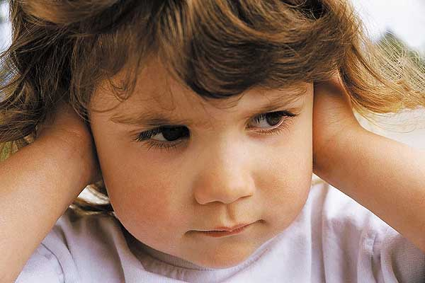
План:
1 Характеристика периода
2. Семь симптомов кризиса
3.Причины
4.Положительные новообразования
5.Рекомендации родителям

Slide 3
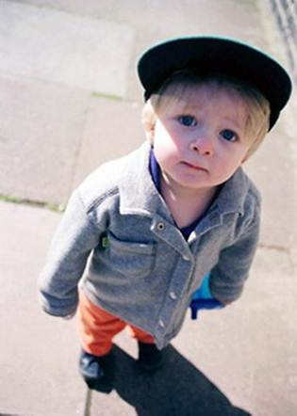

Кризис трёх лет — (греч. krisis - решение, поворотный пункт) - возрастной кризис, возникающий при переходе от раннего возраста к дошкольному, характеризующийся резкой и кардинальной перестройкой сложившихся личностных механизмов и становлением новых черт сознания и личности ребёнка, а также переходом к новому типу взаимоотношений с окружающими.

Slide 4
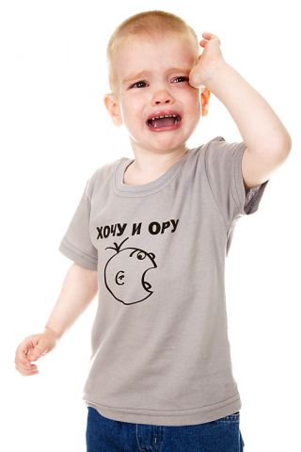

Семь симптомов кризиса
• Негативизм
В общем смысле негативизм означает стремление противоречить, делать наоборот тому, что ему говорят Отказываясь от вашего предложения или просьбы, он «защищает» свое «Я».
• Упрямство
Высказав собственную точку зрения или попросив о чем-то, маленький трехлетний упрямец будет гнуть свою линию всеми силами.
• Строптивость
Строптивость, в отличие от негативизма, это общий протест против привычного образа жизни, норм воспитания. Ребенок недоволен всем, что ему предлагают.
• Своеволие
Маленький своевольный трехлетка принимает только то, что он решил и задумал сам.

Slide 5
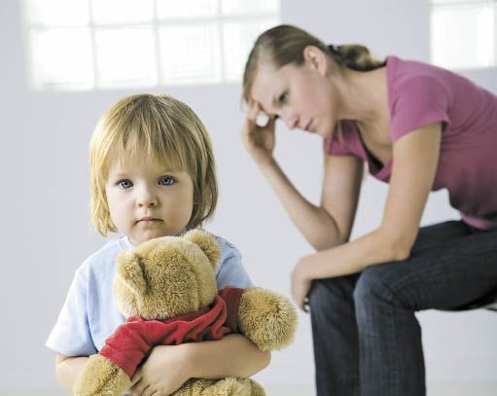

• Обесценивание
Обесценивается все то, что раньше было интересно, привычно, дорого. Любимые игрушки в этот период становятся плохими, ласковая бабушка - противной, родители - злыми. Ребенок может начать ругаться, обзываться (происходит обесценивание старых норм поведения), сломать любимую игрушку или порвать книжку (обесцениваются привязанности к дорогим прежде предметам) и т.д.
• Протест-бунт
Лучше всего это состояние можно охарактеризовать словами известного психолога Л.С. Выготского: «Ребенок находится в состоянии войны с окружающими, в постоянном конфликте с ними».
• Деспотизм
Еще недавно ласковый, малыш в возрасте трех лет нередко превращается в самого настоящего семейного деспота. Он диктует всем окружающим нормы и правила поведения: чем его кормить, во что одевать, кому можно выходить из комнаты, а кому нельзя, что делать одним членам семьи, а что остальным.

Slide 6



Причины
Во-первых, к 3 годам организм ребенка обычно достигает достаточного развития для того, чтобы малыш мог быть самостоятельным.
Во-вторых, считается, что именно в возрасте трех лет "рождается" личность ребенка И вот уже фраза "Я сам" надолго закрепляется в словаре ребенка.
В-третьих, взрослым важно помнить, что часто яркие проявления нормального возрастного кризиса трех лет связаны с тем, что родители вовремя не заметили того, что ребенок вырос, что пора многое менять в общении с ним

Slide 7
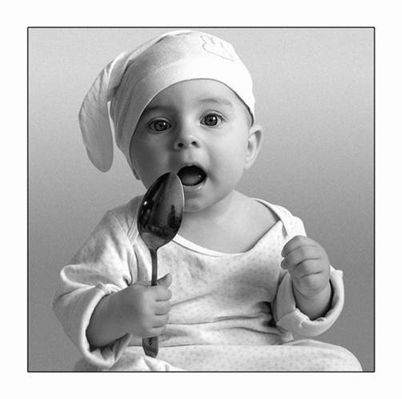
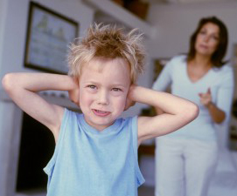
Новообразования
Для кризиса трех лет, согласно исследованиям ученых и психологов, важнейшим новообразованием является возникновение нового чувства «Я». «Я сам». Каждый родитель наверняка не раз сталкивался с ситуацией, когда быстрее и удобнее было сделать что-то за ребенка: одеть его, накормить, отвести в нужное место. До какого-то возраста это проходило «безнаказанно», но к трем годам возросшая самостоятельность может достигнуть того предела, когда малышу уже жизненно важно будет пробовать делать все это самому. При этом ребенку важно, чтобы окружающие люди всерьез относились к его самостоятельности. И если ребенок не чувствует, что с ним считаются, что уважают его мнение и желания - он начинает протестовать. Он бунтует против прежних рамок, против прежних отношений. Это именно тот возраст, когда, по мнению известного американского психолога Э. Эриксона, начинает формироваться воля, и связанные с ней качества - независимость, самостоятельность.

Slide 8

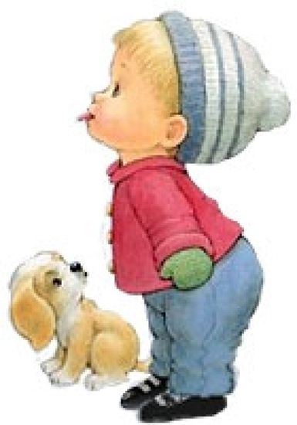

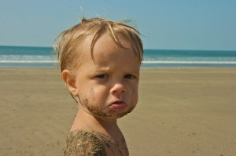
Родителям на заметку
• Кризис часто начинается с 2,5 лет, а заканчивается в 3,5 – 4 года.
• Старайтесь подбирать более подходящую линию вашего поведения, будьте более гибким, попытайтесь расширить права, но и не забыть про обязанности дошкольника.
• Позволяйте ребёнку чаще проявлять самостоятельность. Старайтесь не вмешиваться в его дела, если малыш об этом вас не просил.
• Запомните, малыш как будто испытывает характер, и проверяет это не один раз в день, утренний запрет, будет в силе и вечером.
• Не забывайте, что малыш почти все слова и многие Ваши поступки повторяет, так что следите за своими словами.
• Во время вспышек гнева, упрямства, можно попробовать отвлечь ребёнка, на что-нибудь другое.

Slide 9
Спасибо за внимание !

